Slide 1

Проведение уроков налоговой грамотности для школьников и студентов.
Беседы о налогах с молодежью Амурской области.
Уроки налоговой грамотности и тематические экскурсии для будущих налогоплательщиков и предпринимателей.
Направление практики: Финансовое просвещение детей и молодежи
Наименование субъекта: Амурская область
Автор практики: УФНС России по Амурской области, Петренко Марина Александровна 8 (4162) 49-65-60, доб.1202.

Slide 2
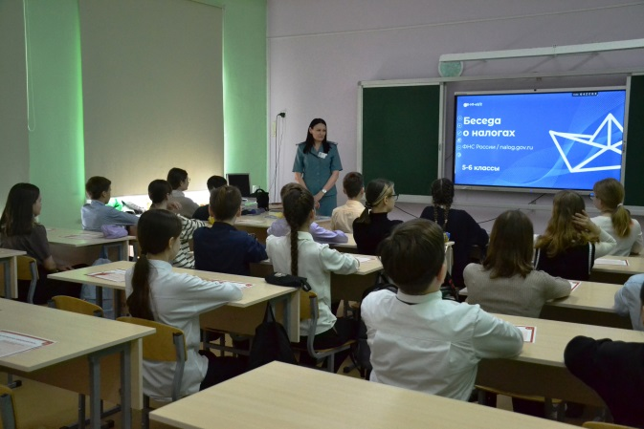
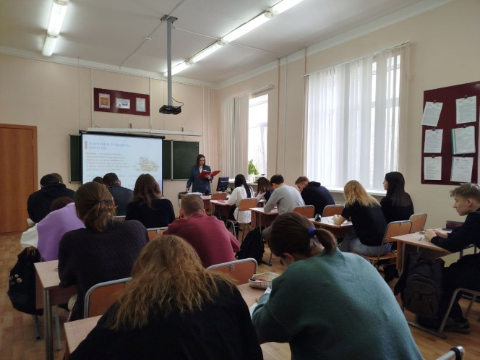
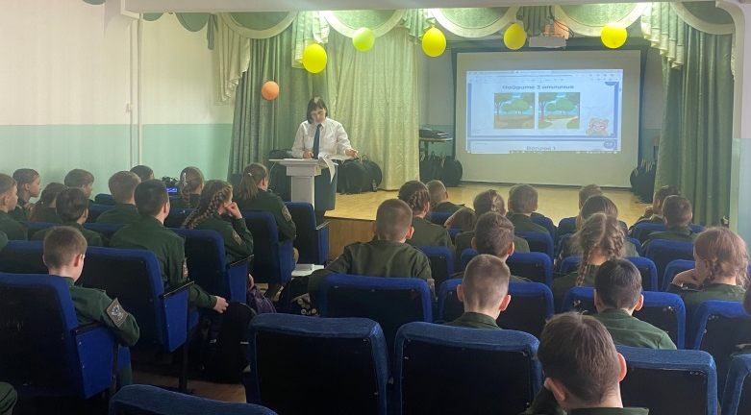
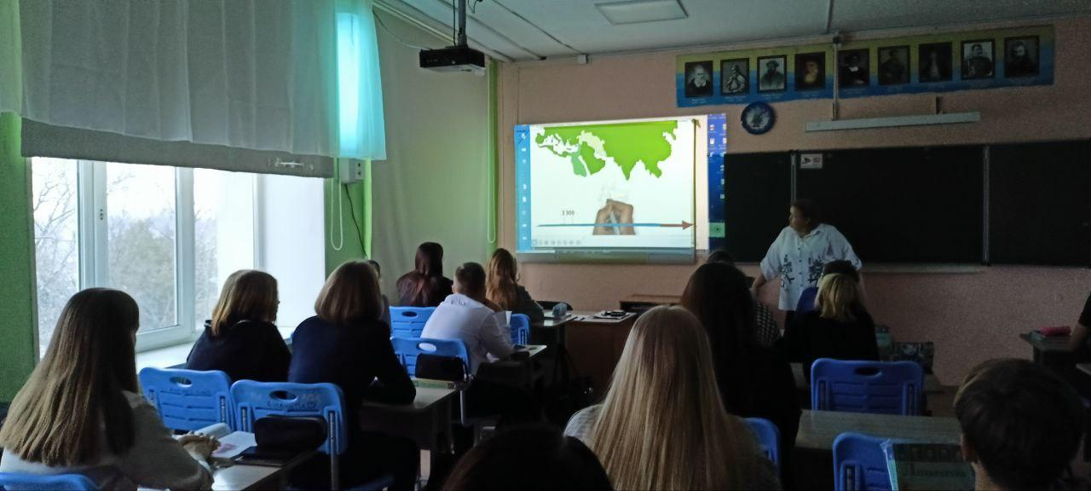
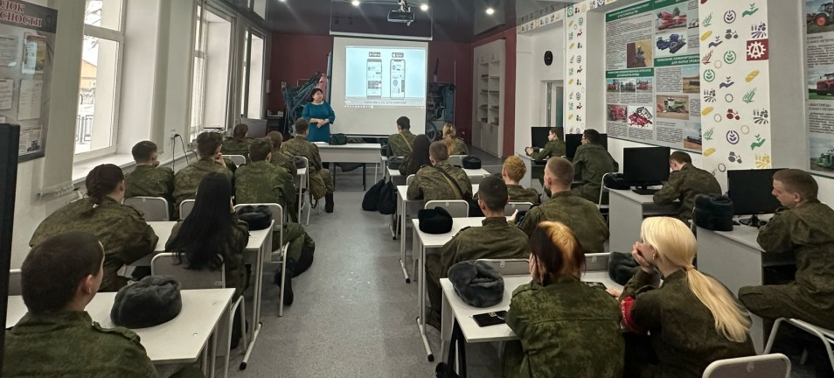
В 2024 году участниками проекта стали: Амурский государственный университет, Дальневосточный государственный аграрный университет, Амурская государственная медицинская академия, Благовещенский педагогический университет, Благовещенский финансово-экономический колледж, Амурский казачий колледж, Амурский колледж сервиса и торговли, Железнодорожный техникум БАМиЖТ, школы № 13,2,12
г. Благовещенска, школы № 3,2,4 города Шимановска, гимназии № 2
г. Тынды, Долдыканская СОШ, Малиновская СОШ, Тамбовская СОШ, Райчихинская СОШ, школы № 1, 2, 192
г. Свободного.

Slide 3
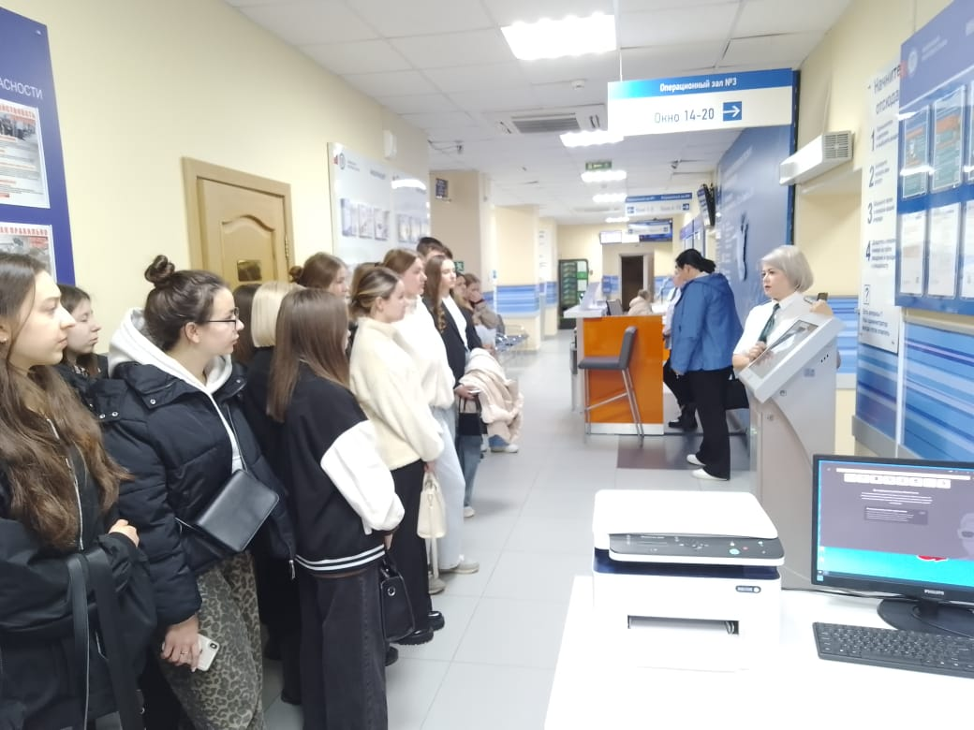
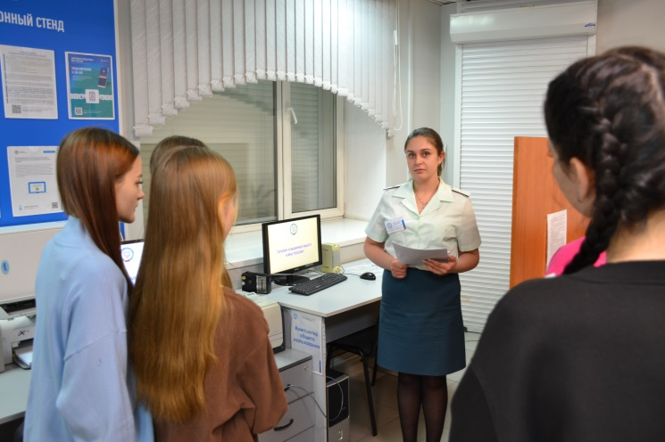
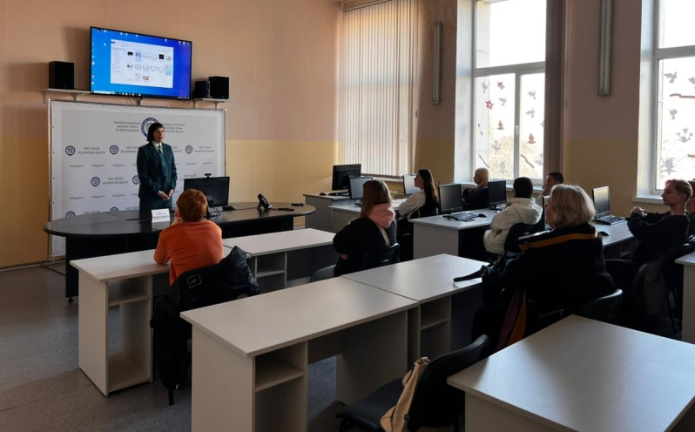
Студенты и школьники также посетили операционные залы УФНС России по Амурской области.
На экскурсиях в территориальных участках Управления школьники и студенты познакомились с работой администратора и инспекторов, получили наглядную информацию
о том, как лично взаимодействуют налогоплательщики с налоговыми органами, увидели работу отделов Управления.

Slide 4
Достигнутые результаты
У школьников и студентов заложены основы налоговой грамотности.
Молодёжь узнала историю налоговых органов Амурской области и познакомилась с работой территориальных участков.
Школьники и студенты наглядно оценили процесс взаимодействия налогоплательщика с инспектором.
Многие проявили интерес к работе налоговых органов. Таким образом, сегодняшние ученики и студенты становятся потенциальным кадровым резервом для территориальных участков Управления области и, возможно, будущими сотрудниками Управления.
Более 70 человек подключились к сервису сайта ФНС России «Личный кабинет налогоплательщика физического лица». 30 человек зарегистрировались в качестве плательщика налога на профессиональный доход и стали пользователями сервиса «Мой налог».

